Slide 1

pku吴彦祖队解决方案
成员：朱政烨 北京大学 本科

Slide 2
任务简介
数据分析
方案设计
探索创新
现实应用
总结

Slide 3
任务简介
赛题背景
面对疫情抗击，疫情知识问答应用得到普遍推广。如何通过自然语言技术将问答进行相似分类仍然是一个有价值的问题。如识别患者相似问题，有利于理解患者真正诉求，帮助快速匹配准确答案，提升患者获得感；归纳医生相似答案，有助于分析答案规范性，保证疫情期间问诊规范性，避免误诊。
任务目标
比赛整理近万条真实语境下疫情相关的患者提问句对，要求选手通过自然语言处理技术识别相似的患者问题。
数据示例
query1 | query2 | label
剧烈运动后咯血,是怎么了? | 剧烈运动后咯血是什么原因？ | 1
剧烈运动后咯血,是怎么了? | 剧烈运动后为什么会咯血？ | 1
剧烈运动后咯血,是怎么了? | 剧烈运动后咯血，应该怎么处理？ | 0
剧烈运动后咯血,是怎么了? | 剧烈运动后咯血，需要就医吗？ | 0
剧烈运动后咯血,是怎么了? | 剧烈运动后咯血，是否很严重？ | 0

Slide 4
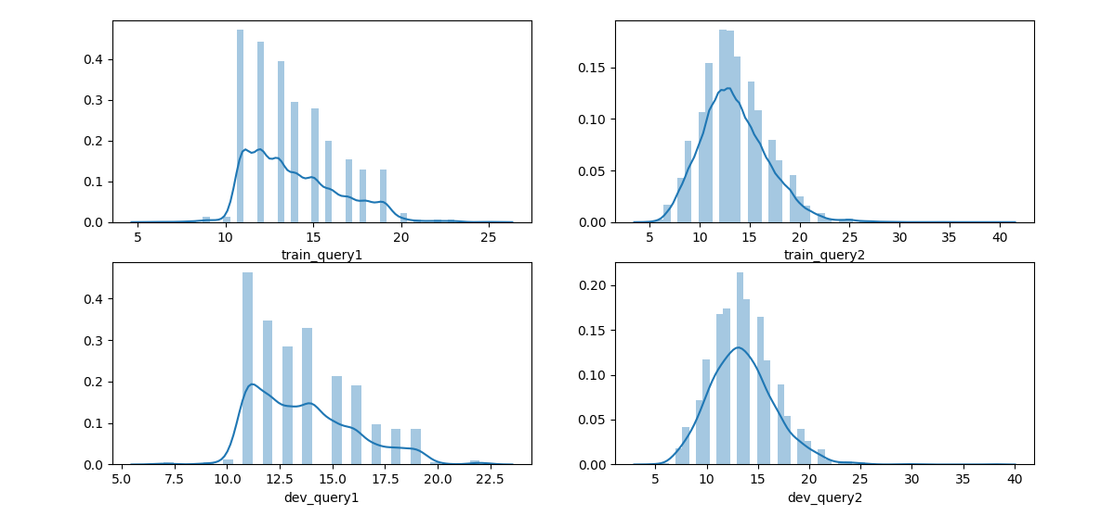
数据分析

Slide 5
数据分析

Slide 6
方案设计
测试数据
多模型
BERT
原始数据
数据预处理
训练集划分
模型融合
后处理
原始数据
RoBERTa
……

Slide 7
方案设计
Model
Model
Model
Model
Model
Model
train
Train
Dev
train
train
train
train
validate
train
train
train
validate
train
train
train
validate
train
train
train
validate
train
train
train
validate
validate
train
train
train
train
prediction
Test
prediction
prediction
prediction
prediction
prediction
result
result
利用全部数据，获得更多信息
降低方差，提高模型性能

Slide 8
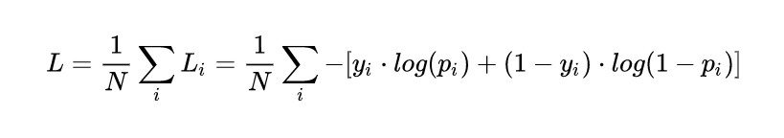
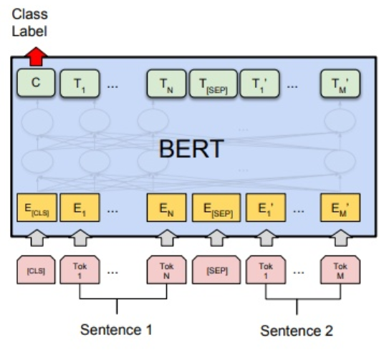
方案设计
[CLS] 剧 烈 运 动 后 咯 血 , 是 怎 么 了 ? [SEP] 剧 烈 运 动 后 咯 血 是 什 么 原 因 ？

Slide 9
方案设计
模型 | 特点 | 权重 | 加入外部句对数据
BERT-wwm-ext | 全词Mask | 1 | YES
Ernie-1.0 | 对词、实体及实体关系Mask | 1 | YES
RoBERTa-large-pair | 面向相似性或句子对任务优化 | 1 | NO

Slide 10
探索创新
B | C | 1
A | B | 1
A | C | 1
A | D | 0
A | E | 0
A | F | 0
B | D | 0
B | E | 0
B | F | 0
下采样
C | D | 0
C | E | 0
C | F | 0

Slide 11
探索创新
Linear
Linear
Linear
H0
H0
H0
H0
Hp
H
H
H
H
H
H
H
H
H
BERT
BERT
BERT
H
H
H
H
H
H
H
H
H
最后一层CLS
最后n层CLS
最后一层Pool

Slide 12
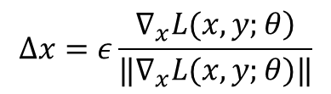
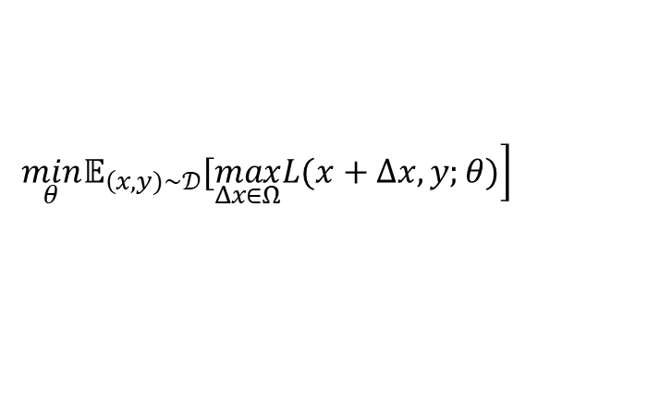
探索创新
对抗训练
目标：
$$\begin{matrix}\left.\min_{θ}𝔼_{\left(x,y)∼𝒟\right.}[\max_{Δx∈Ω}L(x+Δx,y;θ)\right]\end{matrix}$$
内部max是为了找到最有效的扰动，使模型出错（攻击）
外部min是为了基于该攻击方式，找到最鲁棒的模型参数（防御）
$$Δx=ε\frac{\left.∇_{x}L(x,y;θ\right)}{‖∇_{x}L(x,y;θ)‖}$$
Fast Gradient Method：
（对Embedding参数矩阵进行扰动）

Slide 13






探索创新
[0.3 0.7]
[0.2828 0.6928]
[0.2899 0.7101]
[0.4 0.6] [0.2 0.8]
+
$$Result$$
$$σ$$
+
Sigmoid平均：用反函数取出sigmoid/softmax归一化之前的状态做平均，信息量更大，提升明显
后处理：用0.47作为分类的阈值
$$σ(\vec{Y_{1}})$$
$$σ(\vec{Y_{2}})$$
$$\vec{Y_{1}}$$
$$\vec{Y_{2}}$$
Linear
Linear
Model1
Model2

Slide 14
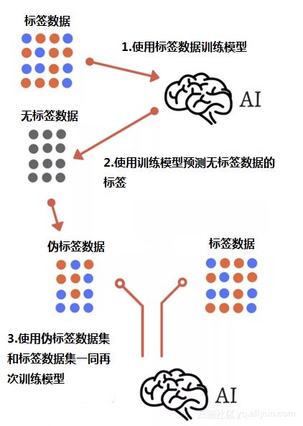
探索创新
伪标签（半监督学习）
动机：测试集数目为7000+，接近训练集，希望能利用到这么多的无标签数据
方法：如右图
表现：线上提升较小（受限于1h的运行时间）
尚可提升之处：
用伪标签训练后的结果与之前结果的融合比重；
用多模训练伪标签数据；
只采样分类置信度不大的难样本，防止过拟合

Slide 15
现实应用
训练数据
模型
问答知识库
用户问题
相似度最高的问题
对应答案
线上部署
阿莫西林和喝酒要间隔多久
我昨天中午吃的阿莫西林胶囊今天能喝酒吗
吃完阿莫西林后24小时才能喝酒

Slide 16
总结
此次比赛任务较为简单，数据干净，使用普通的BERT预训练模型便可达到95+的准确度量级，完全足以能够投入日常应用
调参和模型融合是最有效的提升手段，很多复杂的技巧反而没有效果
准确度和时间复杂度不可兼得，如何满足现实中毫秒级的查询需求，还需进一步探究
参加这种公益性质赛事，不仅能够在实践中学习自然语言处理知识，也有助于关注疫情形势，为助力疫情智能问答应用技术贡献出微薄的一点力量

Slide 17
感谢观看！

Slide 18
建议PPT包含以下5个部分
团队背景和成员简介
整体设计
从全局的视角介绍方案思路，包括总体框架/流程图，各个模块功能等
分析处理和创新性
介绍方案中较突出的创新点和优化设计
可从理论分析、量化指标、横向对比等多角度来论证
实用性和落地
思考并给出算法实用性及落地的可能性
包括但不限于落地工程化中可能碰到的问题，在农业场景中应用的可能性，结合理论分析或实际量化指标等，
给出自己独特的见解
方案总结
对于答辩考核点，做出总结性的回答

Slide 19
答辩的一些建议
直接而清晰的方式陈述，更容易争取评委的认同
善用图表，便于在有限时间表达充分。比如，用流程图说明思路，用示意图展示模型结构，用表格进行量化对比分析等
详略得当，在铺垫好基础信息的前提下，重点阐述与众不同的设计
讨论创新性、实用性和算法落地

Slide 20
答辩评分准则
线上成绩 ：60%
模型创新性：30%
临场表现：10%

